Slide 1







UP WEB
Sockets avec Node JS
Année universitaire
2021-2022
4 TWIN

Slide 2


Plan
Introduction
Sockets vs HTTP
Handshake
Avantages des Sockets
Utilisation
Installation
Atelier

Slide 3
Introduction
Module de Node.js qui permet de créer des Web Sockets,
Des connections bidirectionnelles entre clients et serveur
Permet une communication en temps réel sur un autre protocole que le protocole http
Utiliser pour créer des applications telles que des systèmes de communication en temps réel (Notification, Chats… ).

Slide 4
2. Les sockets et le protocole HTTP
Le protocole http est basé sur l’échange requête/réponse.
C’est un échange unidirectionnel
🡺la requête du client dans un sens et la réponse du serveur dans l’autre sens.
Une fois que le client va recevoir la réponse, il n’y a plus de contact entre lui et le serveur.

Slide 5
2. Les sockets et le protocole HTTP
Les sockets sont liées au protocole http pour établir la première connexion.
C’est une sorte d’une mise à jour du protocole http.
Pour que les sockets puissent fonctionner, il y a deux contraintes qui sont nécessaires :
Le serveur est capable de gérer le sockets.
Le client est capable de gérer les sockets

Slide 6
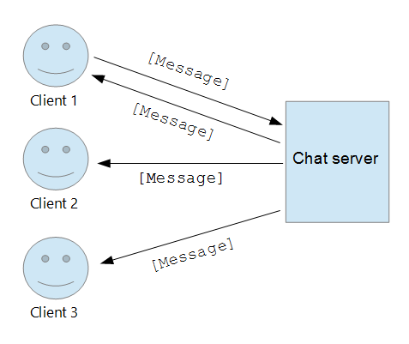
3. handshake

Slide 7
3. handshake
Une fois le « handshake » est fait, l’échange des messages entre le client et le serveur peut commencer.
Cet échange se fait au moment où un événement (côté client ou côté serveur) déclenche l’envoi d’un message.
L’échange entre le client et le serveur nécessite deux contraintes :
Le type d’événement.
Les données associées à cet événement (text/video/audio etc…)

Slide 8
4. Avantages
Echange des données en temps réels (50-100ms).
L’échange entre le client et le serveur est réalisé via les évènements (réduire le trafic des requêtes/réponses)
La communication en temps réel permet une vraie synchronisation entre les clients, ce qui permet de créer des applications collaboratives
L’échange de messages au niveau client se fait à travers JavaScript, ceci signifie que les informations obtenues dans les échanges peuvent être utilisées par la logique de l’application front-end.

Slide 9
5. Utilisation - installation
Comme tout module Node.js, Socket.io s'installe avec npm :
npm install socket.io
À fin de fournir le protocole http nécessaire au handshake il faut installer express
npm install express

Slide 10
5. Utilisation - Exemple
Atelier

Slide 11
Merci pour votre attention

